Slide 1
Vergleich von Machine Learning Verfahren für Zeitreihenanalyse in Gebäudeenergiesystemen auf Basis von Bewertungsmetriken
Comparison of machine learning methods for time-series analysis in building energy systems based on Key Performance Indicators
David Pohlmann B.Sc.
Notes:
Titel erwähnen aber nicht vorlesen

Slide 2



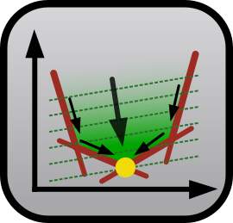







Motivation
Klassische MPC
Machine Learning
ANN, RF, SVR
: Stellgröße
: Messwert
: Störgröße
: Prädiktion
$$d$$
$$\hat{d}$$
Welche Zielgröße eignen sich?
$$u$$
$$y$$
Trainingsprozess
Approximierte MPC
$$d$$
$$\hat{d}$$
Niedriger Rechenaufwand
Niedrige
Komplexität
Möglichst hohe Genauigkeit
$$u$$
$$y$$
Echtzeitfähig
Quelle: “Interims Dissertationsvortrag” (2021), Laura Maier
Notes:
Einstieg Energie reduzieren mit MPC. Kurz MPC erklären
AMPC vorstellen und Vorteile
Machine Learning echtzeitfähigkeit
klassischer Trainingsprozess mit Genauigkeit
Forschungsfrage
Wie lassen sich die Bewertungsmetriken messen
Akronyme ausschreiben, vorschlag auf 2 folien, 1 kontext und herausforderungen, 2 lösungen
Rquadrat
Lokale Regler
Mpc ist trainingsgrundlage, ampc imitiert verhalten von mpc

Slide 3
Motivation
Klassische MPC (engl. model predictive control)
: Stellgröße
: Messwert
: Störgröße
: Prädiktion
$$d$$
$$\hat{d}$$
Welche Machine-Learning-Algorithmen eignen sich?
Mit welchen Metriken lassen sich die Algorithmen vergleichen?
Wie werden echtzeitfähige Modelle entwickelt?
$$u$$
$$y$$
Approximierte MPC
Hierarchischer MPC
Aus:
“Time-based economic hierarchical model predictive control of all-electric energy systems in non-residential buildings” (2021), Laura Maier; Larissa Kühn; Dirk Müller
$$d$$
$$\hat{d}$$
$$u$$
$$y$$
Quelle: “Interims Dissertationsvortrag” (2021), Laura Maier
Notes:
Einstieg Energie reduzieren mit MPC. Kurz MPC erklären
AMPC vorstellen und Vorteile

Slide 4
Motivation
Trainingsprozess
Machine
Learning
Bewertungs-
metriken
Eigenschaften der Modelle
Künstlich Neuronales Netzwerk (ANN)
Genauigkeit
Random Forest (RF)
Komplexität
Support Vector Regression (SVR)
Rechenkapazität

Slide 5
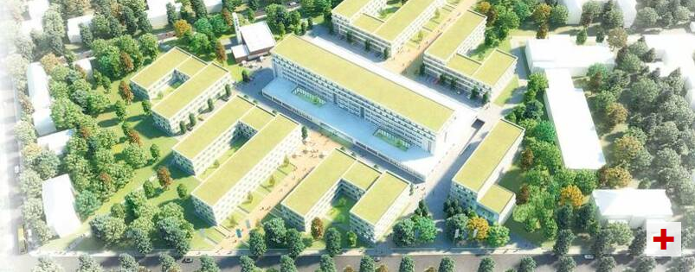

Use Case – FUBIC
PV
Auflösung :15 Minuten
Dauer: 1 Jahr
15 Features : PV-Strom, Strombedarf
Signalgröße: Lade- / Entlade-
leistung der Batterie
Wirtschaftlichen Vorteile:
Spitzenlastglättung
Eigenverbrauchs-
optimierung
Batterie
Strom- bedarf
_
+
Kapazität : 625 kWh
Leistung : 625 kW
AC
~
Jährlicher
Bedarf : 3 GWh
Netz
Innovationszentrum FUBIC in Dahlem auf dem Campus der Freien Universität Berlin
Quelle: “Betriebsoptimierung mittels MPC” (2020), Larissa Kühn
Notes:
Information zum Datenset, Parameter Zeitraume etc.
Das Gesamte Gebäude wird mit Erneuerbarer Energie versorgt. Nur-Strom-System. Extrem hoher Energiebedarf-> besonders effiziente Nutzung benötigt
Randbedingungen der einzelnen sachen
Gebäudestrombedarf knapp 3GWh pro Jahr
MPC optimiert lade/entladeleistung MPc, wirtschaftliche vorteile

Slide 6
Bewertungsmetriken und Gütemaße
Bewertungsmetriken
Genauigkeit
Komplexität
Rechenkapazität
Informationskriterien AIC & BIC
O-Notation
Regressions-gütemaße
R², MSE, …
Komplexitätsparameter
Prädiktionszeit
Notes:
Rechenkapazität: Wie wird die Hardware ausgelastet?
Komplexität: Wie komplex ist das Modell
Genauigkeit: Wie präzise sind die Vorhersagen?
Zeitkomplexität: Änderung der Ausführungszeit eines Algorithmus in Abhängigkeit von der Änderung der Größe der Eingabedaten
Reihenfolge ändern

Slide 7
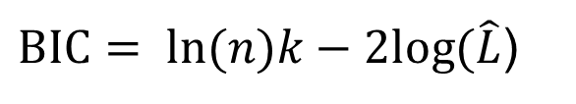


Informationskriterien- AIC & BIC
Akaike information criterion
AIC
Variablen:
Bayesian information criterion
BIC
$\hat{L}$ : Maximum-Likelihoodfunktion
$k$ : Anzahl der Parameter
$n$ : Anzahl an Beobachtungen
$$AIC=2k−2log⁡(\hat{L})$$
$BIC= ln⁡(n)k−2log⁡(\hat{L}$)
Allgemein:
Informationskriterium = Strafterm + Anpassungsgüte
AIC:
Fokus auf Genauigkeit
Genauigkeit
Komplexität
BIC:
Fokus auf Komplexität
Modell mit kleinsten Wert wird angestrebt
Notes:
Unterer teil backup
Folienmaster
Kl-distanz = Informationsverlust
Formeln mit Institutsrechner

Slide 8


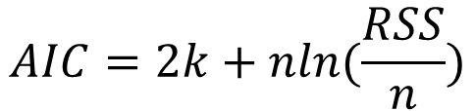
Anwendung der Informationskriterien auf Machine-Learning-Verfahren
$$AIC=2k+nln(\frac{RSS}{n})$$
$RSS$: Summe der
Residenquadrate
(MSE)
$$AIC=2k−2log⁡(\hat{L})$$
ANN
RF
SVR
+1
-0.5
+1.5
+1
0
0
A: 3 + 3 = 6
B: 1 + 1.5 + 0 + |-0.5| + 1 + 0 = 4
Variante A: Anzahl der Verbindungen
Anzahl der Blätter
Anzahl der Support Vektoren
Variante B: Summe der Gewichte
Notes:
RSS erklärung hinschreiben
Formeln!
Bias neuronen nicht betrachtet

Slide 9
Trainingsablauf
ADDMo
Trainingsdatensatz
Testdatensatz
Zielgrößen:
R²
AIC
3. BIC
4. KPI₁(w) = w AIC + (1-w) BIC
KPI₂(w) = w exp(R²) ∙ (1-w) KPI₁(0.5)
Cross-Validation
Optimierung der ausgewählten
Zielgröße
Zielgrößen
Bayessche Optimierung
Prädiktion
R², AIC, BIC,
Anzahl der Parameter,
Prädiktionszeit
Bestes Modell
VM
Notes:
Später anteile der Trainings-test datensatz
VM hinschreiben
ADDMO gute Einführung einen Satz:
Mündlich trennen zielgrößen, Gütemaße

Slide 10
Ergebnisse: Vergleich der beiden ANN Varianten
Variante A: Anzahl der Verbindungen
Variante B: Summe der Gewichte
Zielgrößen:
R²
AIC
3. BIC
KPI₁(0.25)
KPI₁(0.5)
KPI₁(0.75)
KPI₂(0.25)
KPI₂(0.5)
KPI₂(0.75)
Variante A
Variante B
B
Notes:
Evlt. Streichen
Zielgröße 1 ausschließen
Kernaussagen als bullets

Slide 11
Ergebnisse - ANN
BIC in
3-5
Prädiktionszeit
ungewöhnlich hoch
in 5-7
Zielgrößen:
R²
AIC
3. BIC
KPI₁(0.25)
KPI₁(0.5)
KPI₁(0.75)
KPI₂(0.25)
KPI₂(0.5)
KPI₂(0.75)
Beste Zielgröße
9
Notes:
3 Durchläufe was ist abgebildet?
Y Achse erste grafik
9 quadrate als Summe der Gewichte
RF und SVR backup

Slide 12
Vergleich der ML-Algorithmen für den FUBIC-Datensatz
R² = 0,978
R² = 0,995
R² = 0,998
SVR erreicht die höchste Genauigkeit
RF hat die kürzeste Prädiktionszeit
RF
Notes:
Genauigkeiten in legenden hinzufügen

Slide 13
Übertragbarkeit prüfen am Beispiel des E.ON ERC Datensatzes
R² = 0,894
R² = 0,907
R² = 0,903
Genauigkeit geringer als beim FUBIC
RF hat die kürzeste Prädiktionszeit
RF
Notes:
Datum unter dem graph
Ohne eckige klammer
Leistung der RLT Anlage in kW (Raumlufttechnische Anlage)

Slide 14
Zusammenfassung Ausblick
Wahl der Komplexitätsparameter ist zielführend und ein gutes Gütemaß
Reduktion der Prädiktionszeit und Komplexitätsparameter um 50 %-90 %
Übertragbarkeit wird durch E.ON ERC Datensatz bestätigt
Random Forest erzielt für beide Datensätze das beste Modell
Weitere Zielgrößen testen
Andere Gewichtung von KPI₁ und KPI₂
Andere Kombinationen zwischen den Zielgrößen
Andere Komplexitätsparameter testen
Beim RF: Anzahl der Bäume
Beim ANN: Andere Lösung für Betrag der Gewichte finden.
Auf weitere Algorithmen anwenden
Regressionalgorithmen: Lasso, Entscheidungsbäume
Unüberwachtes Lernen
Andere Informationskriterien testen
FIC, DIC
Notes:
Großschreiben Ausblick, Warum weitere Informationskriterien , Ausblick konkreter,
Sprachlich: eben, einfach abgewöhnen
Layout aufzählung

Slide 15
David Pohlmann
david.pohlmann@eonerc.rwth-aachen.de

Slide 16

Zusammenfassung Ausblick
Erledigt
Aktuelle Aufgaben
Ausblick
Einarbeitung in Machine Learning und die einzelnen ML Verfahren
Literaturrecherche
Suche nach geeigneten Bewertungsmetriken und Formeln
Einarbeitung mit ADDmo
Aufsetzen einer virtuellen Maschine
Einarbeitung in das Datenset
Implementierung einer gemischten KPI
Modelle auf Skalierbarkeit und Reproduzierbarkeit prüfen
Bestes Modell für FUBIC finden
Versuchen Bewertungsmetriken zu verallgemeinern

Slide 17
Tool – Automated Data-driven Modeling of (Addmo)
Input Data
Data Tuning
Preprocessing
Feature Selection
Tuned Data
Model Tuning
Model selection
Hyperparameter tuning
Trained Model
Quelle: “Automated Data-driven Modeling of Building Energy Systems via Machine Learning Algorithms”(2019), Martin Rätz; Marc Baranski, Amir Pasha Javadi, Konstantin Finkbeiner

Slide 18


Stand der Technik
Ausgewählte Machine Learning Verfahren
Random Forest (RF)
Künstliches Neuronales Netzwerk (KNN)
Support Vector Regression (SVR)
AIC&BIC
AIC&BIC
AIC&BIC
Nicht anwendbar, da keine klare
Definition von Parametern
Vorschlag:
k: Anzahl der Bäume, max. Tiefe
Unterschiedlich für verschiedene
Kernel-Funktionen
Bsp. : Für den polynomial Kernel wäre
k : Polynomischer Grad der Funktion
RSS : Residual sums of squares
n : Anzahl der Dateneinträge
k : Anzahl der Verbindungen
O-Notation
O-Notation
O-Notation
Rf_{Training} : O(Mmnlog(n))
Rf_{Prädiktion} : O(mM)
M: Anzahl der Bäume
m: Anzahl der Parameter
n: Anzahl der Dateneinträge
KNN_{Training} : O(emnk)
e : Anzahl der Epochen
k : Anzahl der Neuronen
m : Anzahl der Parameter
n : Anzahl der Dateneinträge
SVR_{Training} : O(n²) - O(n³)
Für kleine C und für große C
n: Anzahl der Dateneinträge
Notes:
AIC_c für n/p <40 Bias adjustment, SVR C Parameter gibt an wie sehr missklassifikationen vermieden werden sollen. Großes C-> wenig Missklassifikation-> mehr rechenaufwand. Andersrum für kleines C
BIC

Slide 19


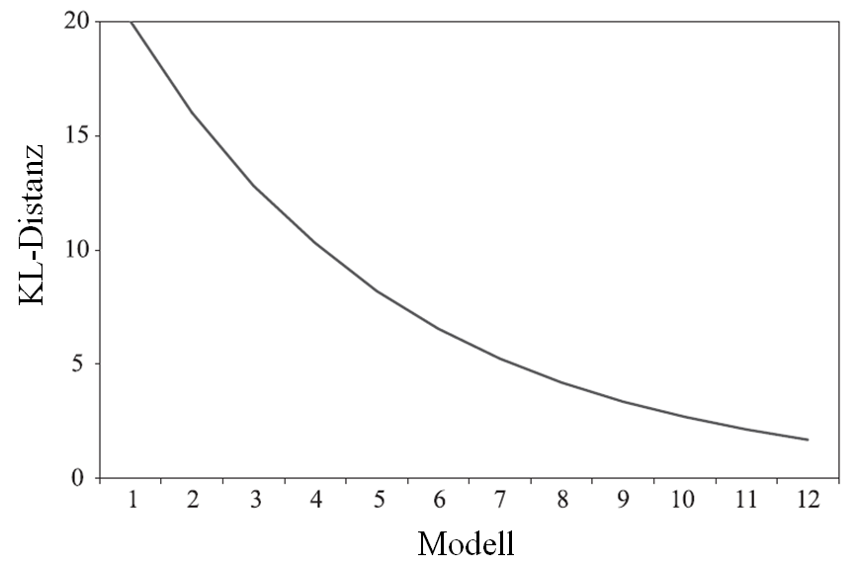
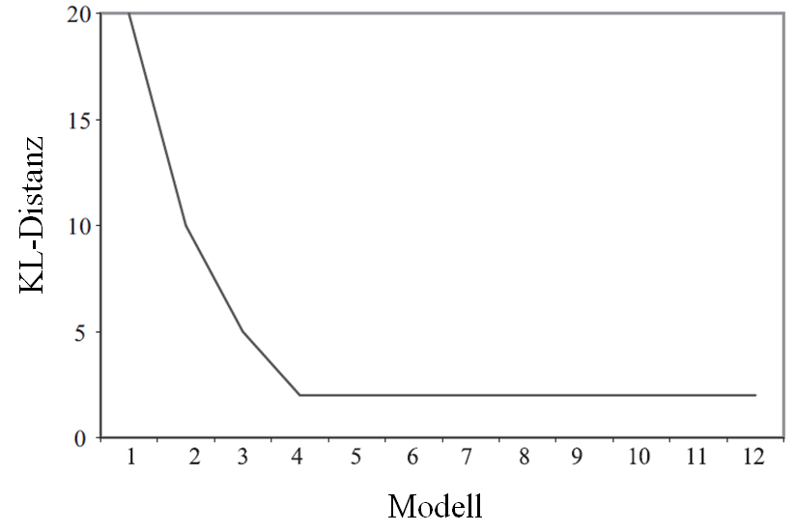
Informationskriterien- AIC & BIC
Akaike information criterion
AIC
Variablen:
Bayesian information criterion
BIC
L : Maximum-Likelihoodfunktion
k : Anzahl der Parameter
n : Anzahl an Beobachtungen
Minimiert den Informationsverlust
Bester Ausgleich zwischen Informationsverlust und Komplexität
Allgemein:
Informationskriterium = Strafterm + Anpassungsgüte
Genauigkeit
Komplexität
Notes:
Unterer teil backup
Folienmaster
Kl-distanz = Informationsverlust
Formeln mit Institutsrechner

Slide 20
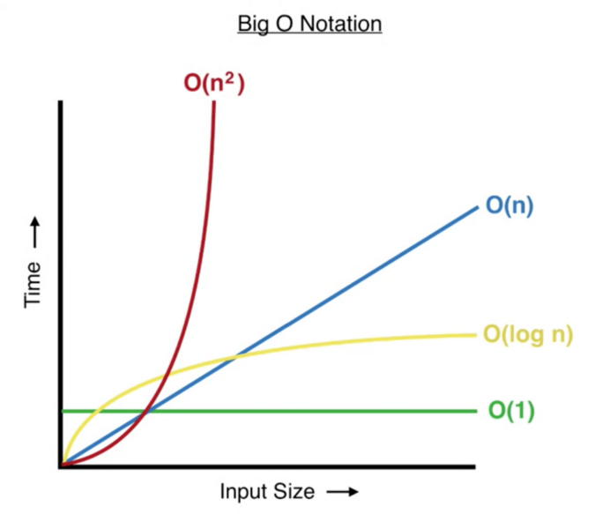
Stand der Technik - Komplexität
O-Notation
Ziel:
um Komplexität zu messen in Abhängigkeit der Eingangsdaten
Arten von Komplexitäten
Zeitkomplexität
Platzkomplexität
Komplexitätsklassen
Skalierbarkeit
Komplexität
Rechen-kapazität
Quelle:
“So berechnen Sie die Zeitkomplexität mit der Big O-Notation” , ICHI.PRO
Notes:
Zeitkomplexität: Änderung der Ausführungszeit eines Algorithmus in Abhängigkeit von der Änderung der Größe der Eingabedaten
Platzkomplexität : Wie viel Speicherplatz ein Algorithmus in Anhängigkeit von der Größe der Eingabedaten benötigt

Slide 21
Ergebnisse RF

Slide 22
Ergebnisse SVR

